Slide 1
ТЕХНИЧКО ОБРАЗОВАЊЕ
За 6. РАЗРЕД основне школе
Дрво и папир
Наставни садржај се налази у уџбенику на странама 26,27,28 и 29.

Slide 2
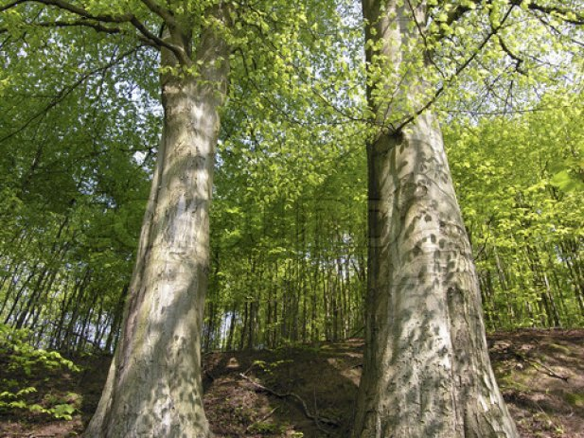
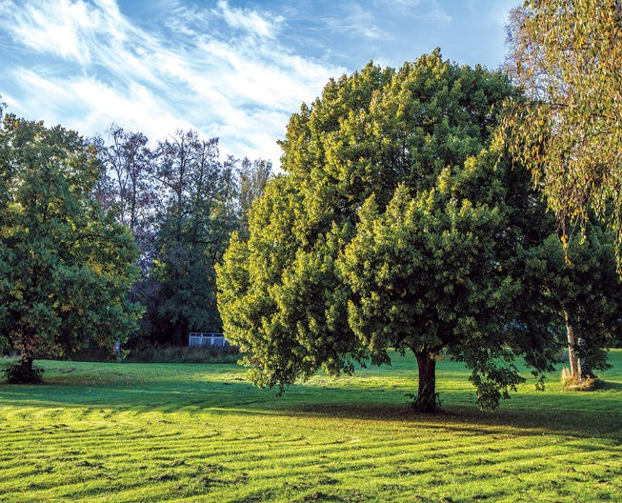
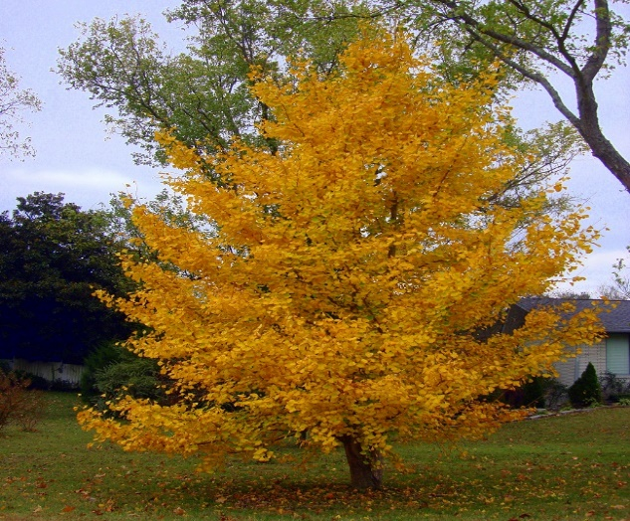
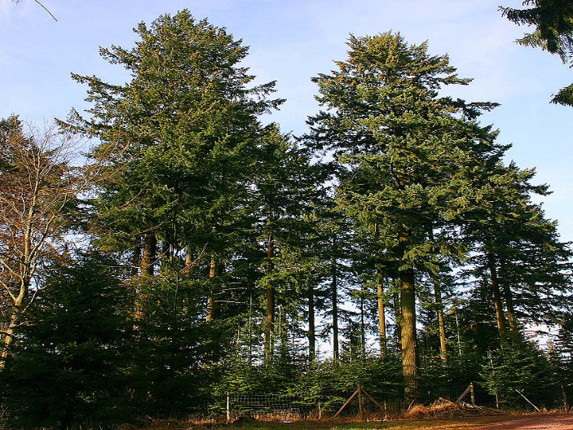
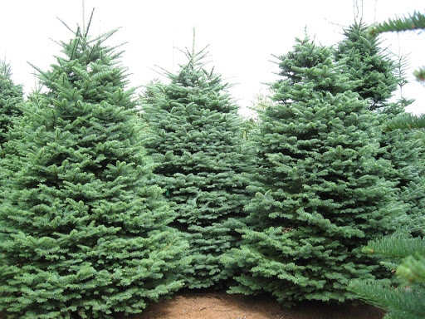
Дрво
Дрво је племенит технички материјал, то је материјал природног поријекла, и оно представља живи организам који расте на површини Земље.
Основна подјела дрвећа је на:
листопадно дрвеће и
четинаре.
Сл.1. Листопадно дрвеће
Сл.2. Листопадно дрвеће
Сл.3. Листопадно дрвеће
Сл.4. Четинари
Сл.5. Четинари

Slide 3
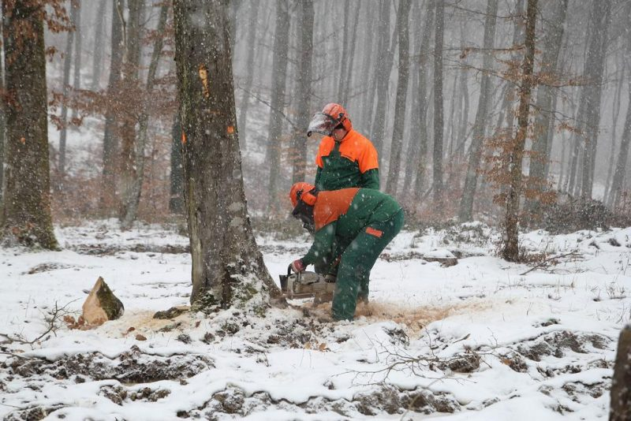
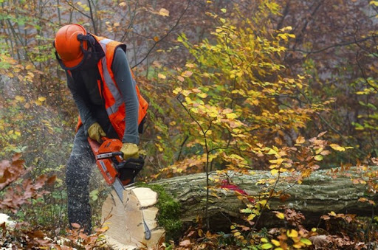
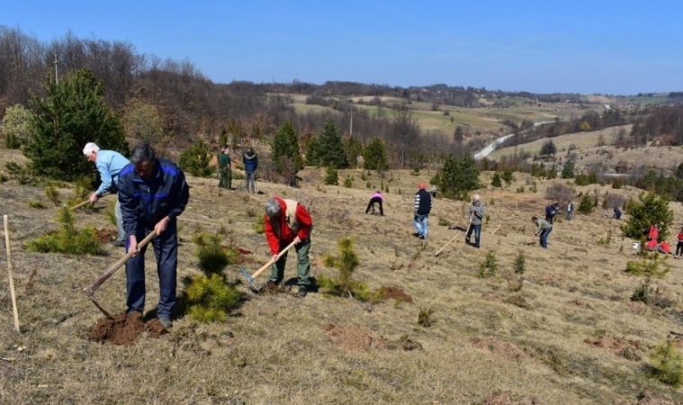
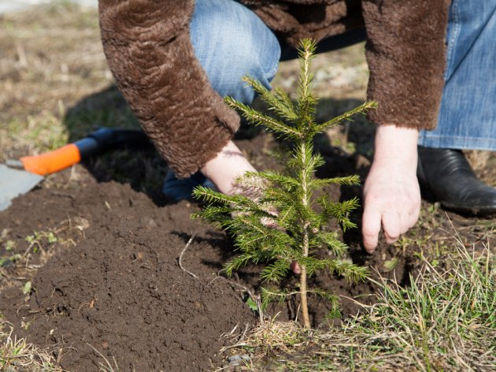
Прерада дрвета почиње сјечом шумских стабала.
Сјечом шуме се баве стручњаци који воде рачуна о квалитету посјечених стабала за техничку употребу али и о подмлађивању шума.
Сл.6. Сјеча стабала
Снимак.1. Сјеча стабала
Сл.7. Сјеча стабала
Умјесто посјечених стабала треба засадити нова стабла како би се шума обнављала.
Сл.8. Садња нових стабала
Сл.9. Садња нових стабала

Slide 4
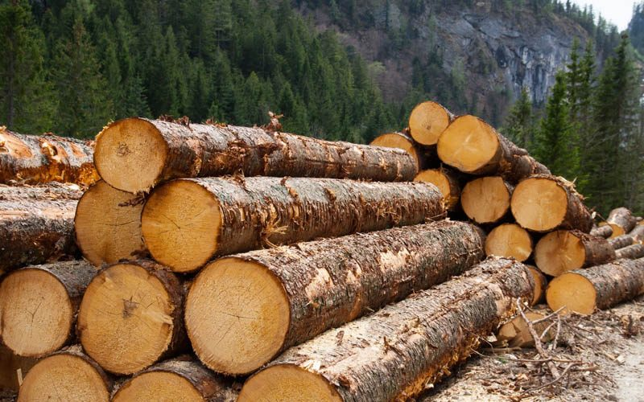
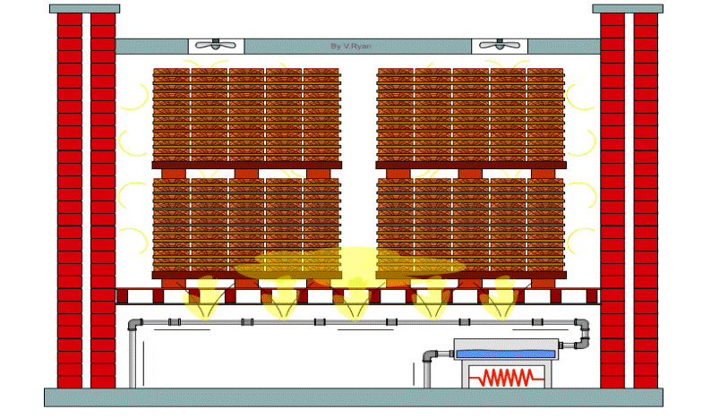
После сјече када се окрешу гране и стабло исјече на одређену дужину, добијају се трупци.
Снимак.2. Одстрањивање грана
Сл.10. Трупци
Снимак.3. Сјечење стабла на одређену дужину
Трупци се транспортују до пилане , ту се послије сушења режу и добијају се греде , даске и летве. Изрезана грађа се суши природно или вјештачким путем.
Снимак.4. Транспорт трупаца
Анимација.1. Сушење у сушарама
Снимак.5. Прерада у пиланама

Slide 5
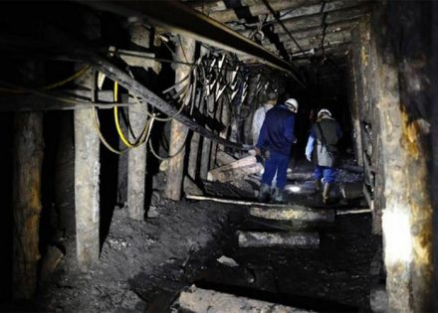
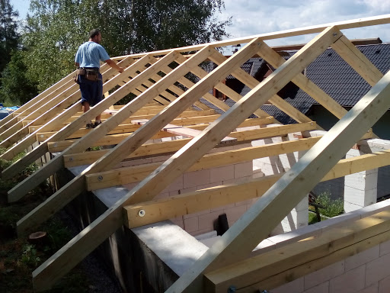
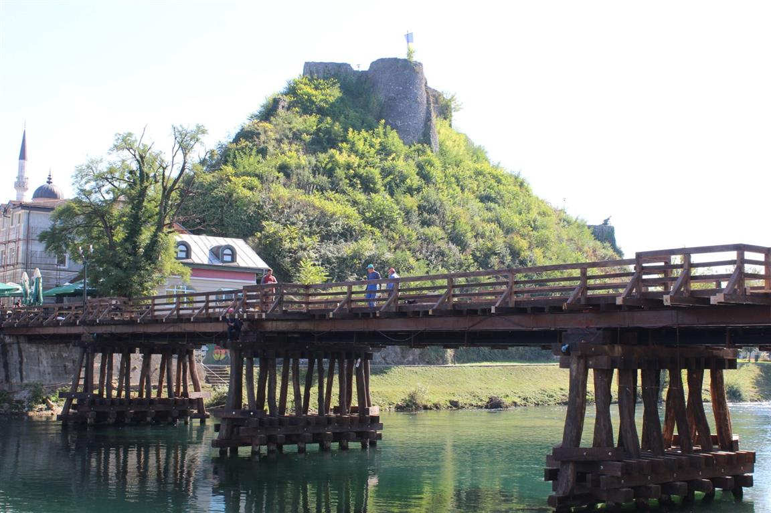
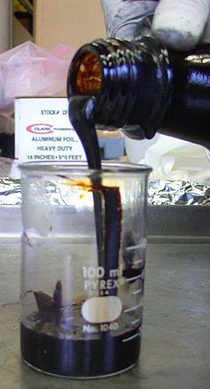
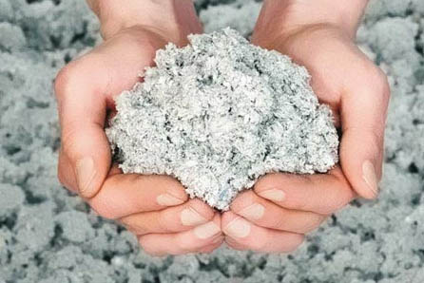
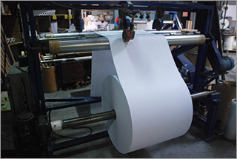
Дрво се користи у :
техничке сврхе,
хемијске сврхе и
као гориво.
У техничке сврхе користи се у :
грађевинарству,
индустрији,
рудницима,
мостоградњи ...
Сл.11. Рудници
Сл.12. Грађевинарство
У хемисјке сврхе користи се за добијање :
целулозе,
папира,
смоле,
есенција,
катрана…
Сл.13. Мостоградњи
Сл.14. Катран
Сл.15. Целулоза
Сл.16. Папир

Slide 6
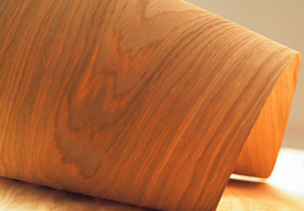
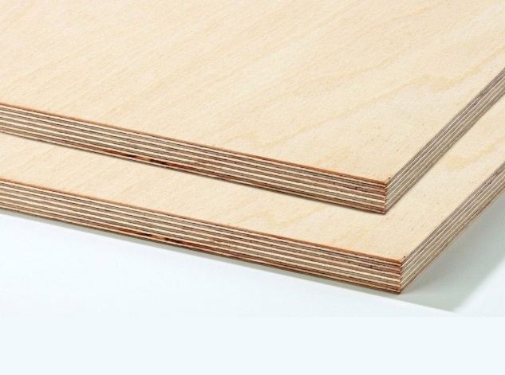
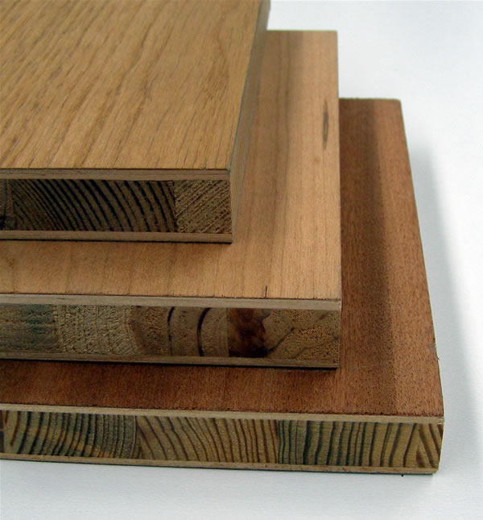
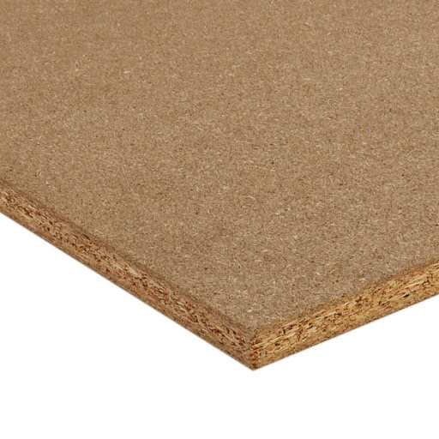
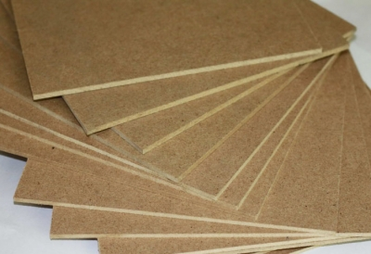
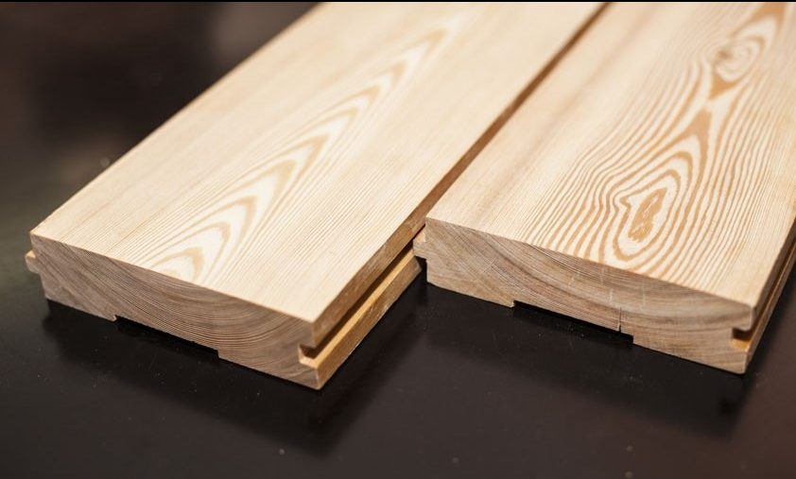
Другим поступцима прераде дрвета добија се:
фурнир,
шперплоча,
панел-плоча,
иверица,
лесонит,
бродски под,
дашчице за паркет и др.
Сл.17. Фурнир
Сл.18. Шперплоча
Сл.19. Панел-плоча
Сл.20. Иверица
Сл.21. Лесонит
Сл.22. Бродски под

Slide 7
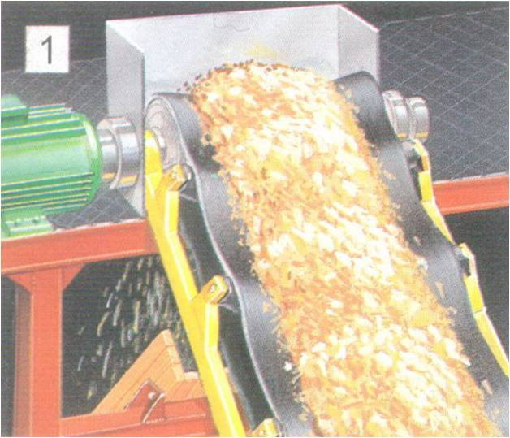
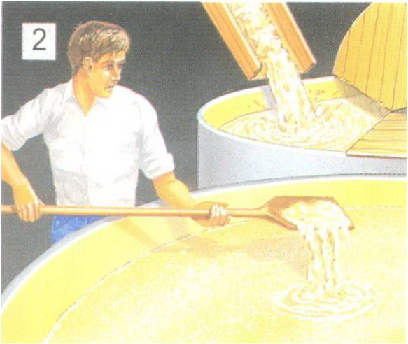
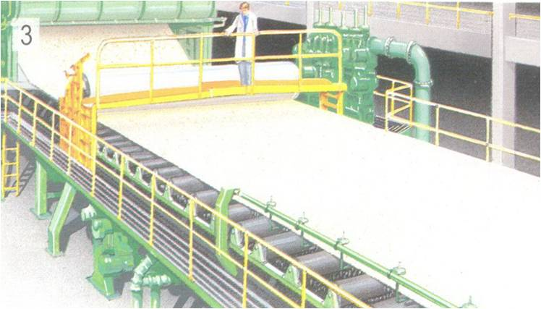
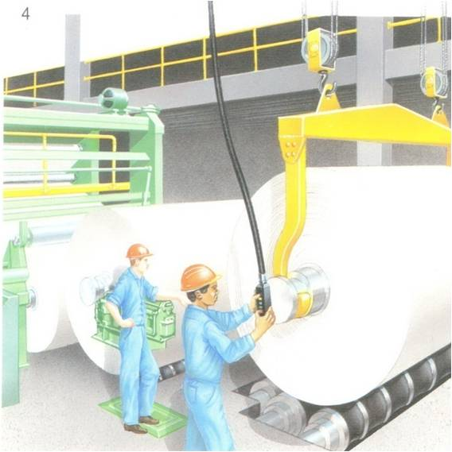
Папир
Папир је материјал претежно биљног поријекла. Основна сировина за добијање папира је целулозни материјал који се добија хемијском, механичком или комбинованом прерадом дрвета.
Папир се разликује по дебљини, тежини, боји и храпавости.
Производња папира
Најпознатије врсте папира су:
бездрвни писаћи папир,
новински или рото папир,
механографски папир,
папир за папирну конфекцију и
разне врсте картона.
Сл.23. Прва фаза- мљевење
Сл.24. Друга ф. - мијешање
Сл.25. Трећа ф.-пресовање
Сл.26. Намотавање у ролне

Slide 8
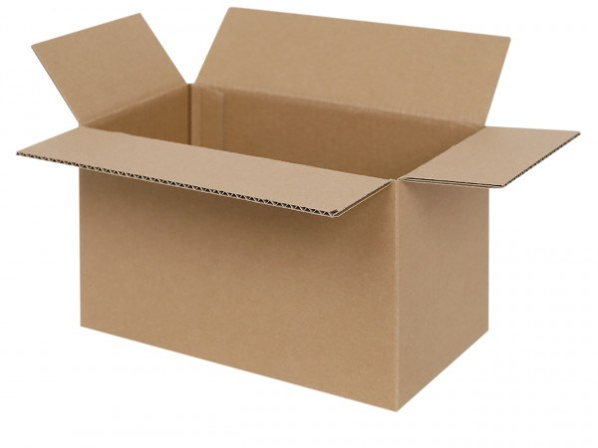
Бездрвни писаћи папир употребљава се за израду канцеларијског папира, школских свески и др.
Новински или рото папир употребљава се за штампање новина, књига, разниих брошура и др.
Сл.27. Новински или рото папир
Картон се употребљава за израду корица за свеске и књиге, за израду амбалаже , за моделовање и др.
Разликујемо: сиви и бијели.
Сл.26. картон

Slide 9
ЗА ДОМАЋУ ЗАДАЋУ
У ВАШИМ РАДНИМ СВЕСКАМА НА СТРАНИ 28
ОДГОВОРИТЕ НА ПИТАЊА 10,11 и 12.

